Slide 1
애플리케이션 개발 환경 구축하기
임베디드 블랙박스 제작

Slide 2
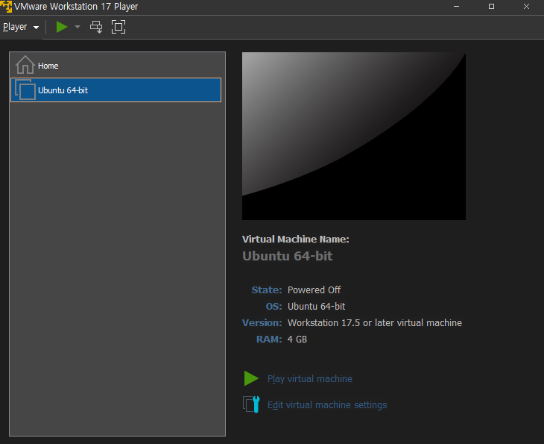
1.가상 머신 가동
Vmware 를 실행한뒤
우분트 리눅스 배포판으로
가상 머신을 만들고 실행한다

Slide 3

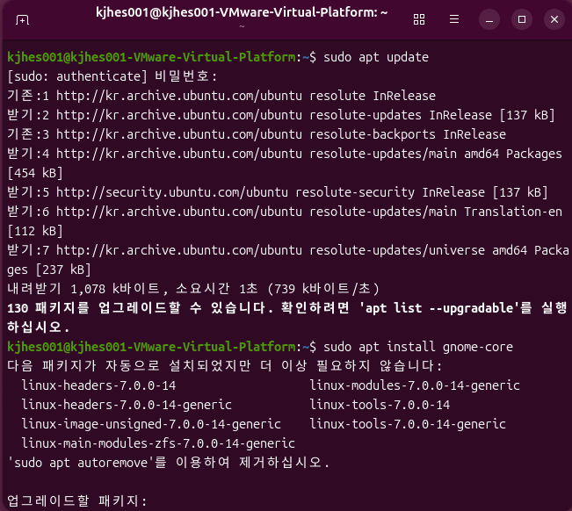
2.GNOME를 설치한다

Slide 4
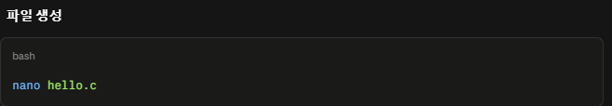
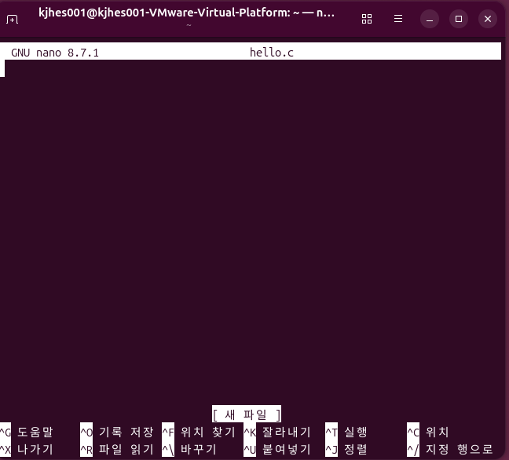
3.간단한 c언어 프로그램을 만들고 실행한다

Slide 5
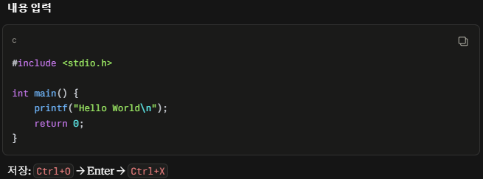
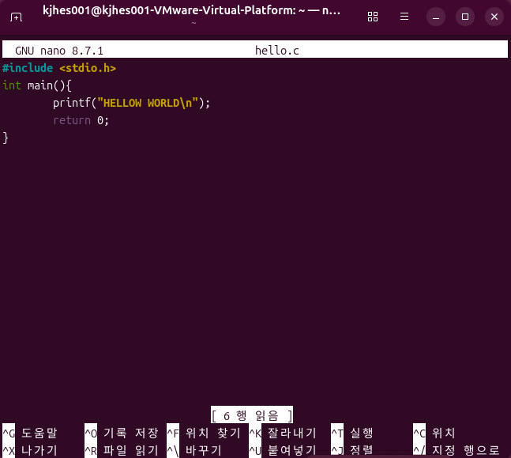

Slide 6
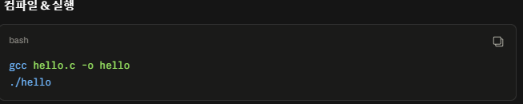
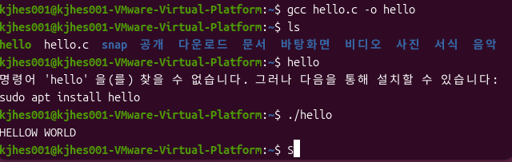
4.GCC로 실행파일 만들고 실행

